Slide 1
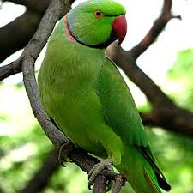
স্বাগতম

Slide 2
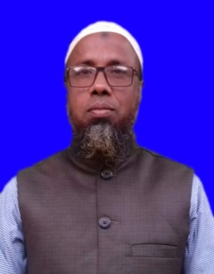
শিক্ষক পরিচিতি
মোঃআব্দুল মান্নান
প্রধান শিক্ষক
সেনপাড়া সরকারি প্রাথমিক বিদ্যালয়।
কলমাকান্দা,নেত্রকোনা।

Slide 3
পাঠ পরিচিতি
শ্রেণিঃ প্রথম
বিষয়ঃ বাংলা
পাঠের শিরোনামঃ আতা গাছে...................কেন বউ।

Slide 4
শিখনফল
২.২- গল্প ও উপকথা শুনে মূল বিষয় বুঝতে পারবে।
২.১.১-ছন্দ , তাল বজায় রেখে শুদ্ধ ও স্পষ্ট উচ্চারণে ছড়াটি আবৃত্তি করতে পারবে।

Slide 5
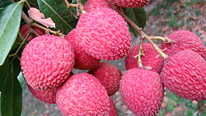
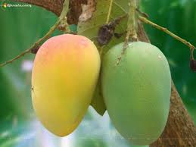
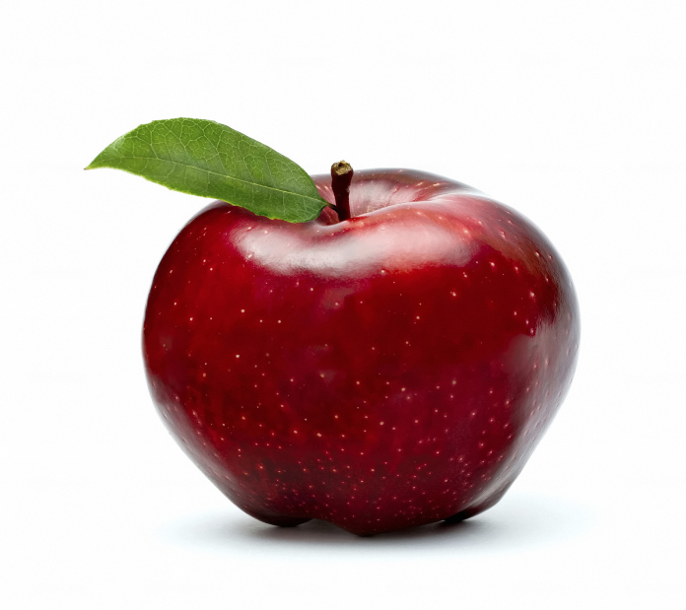
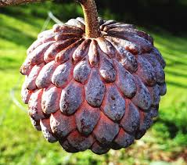
ছবি দেখে বলো

Slide 6
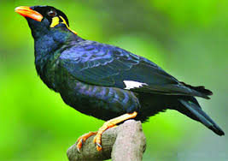
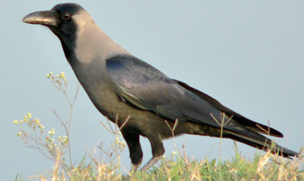
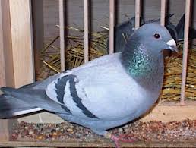

Slide 7
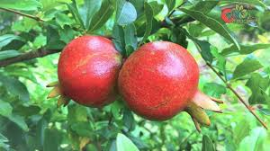
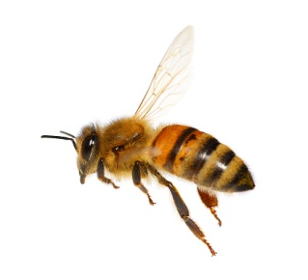
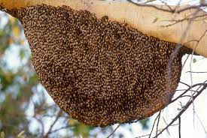

Slide 8
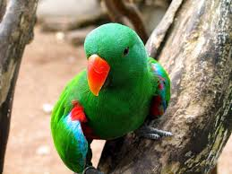
ছবির মাধ্যমে আলোচনা
আতা গাছে কী পাখি?
তোতা পাখি

Slide 9
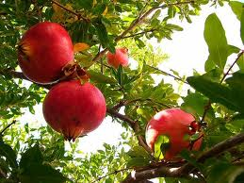
ডালিম গাছে কী বসেছে?
ডালিম গাছে মউ।

Slide 10
কে কথা বলছেনা?
বউ কথা বলছেনা।

Slide 11
তাহলে আমরা বলি
আতা গাছে তোতা পাখি
ডালিম গাছে মউ ।
এত ডাকি তবু কথা
কও না কেন বউ।

Slide 12
নিচের ছবিতে পাঠ সমন্বয় করি।

Slide 13
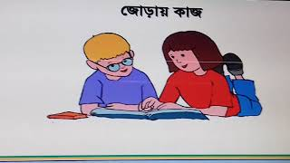
জোড়ায় বসে,ছড়াটি স্পষ্ট করে ছন্দের তালে তালে বলবে।

Slide 14
মূল্যায়ন
প্রশ্নোত্তরগুলো মুখে মুখে বলোঃ
ক) আতাগাছে কি পাখি?
খ) ডালিম গাছে কী থাকে?
গ) মউ কোথায়?
ঘ)কে কথা কয় না?

Slide 15
সবাইকে ধন্যবাদ

